Slide 1

جمع الأعداد العشرية والكسور العشرية
(3-3)

Slide 2
أهداف الدرس
جمع وطرح الأعداد الصحيحة والأعداد العشرية، بما في ذلك الأعداد التي تحتوي على أعداد مختلفة من المنازل العشرية.

Slide 3
جمع وطرح الأعداد العشرية
أوجد ناتج ما يلي :
24.76 - 9.48
13.25 + 9.353
1
6
1
1
24.76
13.25
0
1
1
-
+
9.48
9.353
1
5
٫
2
8
2
2
٫
6
0
3

Slide 4
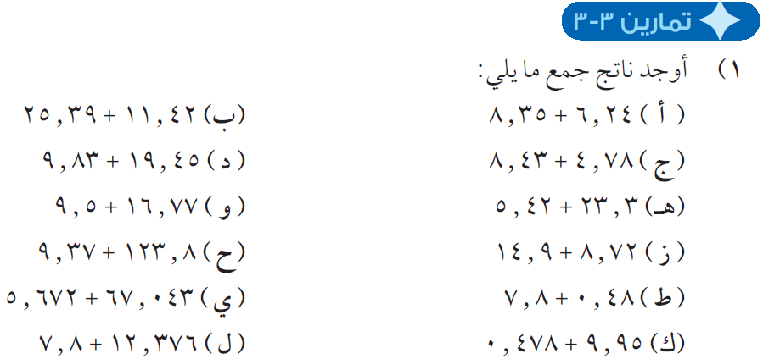
1
11.42
6.24
25.39
+
8.35
+
3
6
٫
8
1
14
٫
5
9
1
1
1
1
19.45
4.78
9.83
+
8.43
+
2
9
٫
2
8
13
٫
2
1
1
1
16.77
23.3
0
9.5
0
+
5.42
+
2
6
٫
2
7
2
8
٫
7
2
1
1
1
123.8
1
0
8.72
9.37
+
14.9
0
+
1
3
3
٫
1
7
2
3
٫
6
2
1
1
1
67.043
0.48
5.672
+
7.8
0
+
7
2
٫
7
1
5
8
٫
2
8
1
1
1
12.376
9.95
0
7.8
00
+
0.478
+
2
0
٫
1
7
6
10
٫
4
2
8

Slide 5
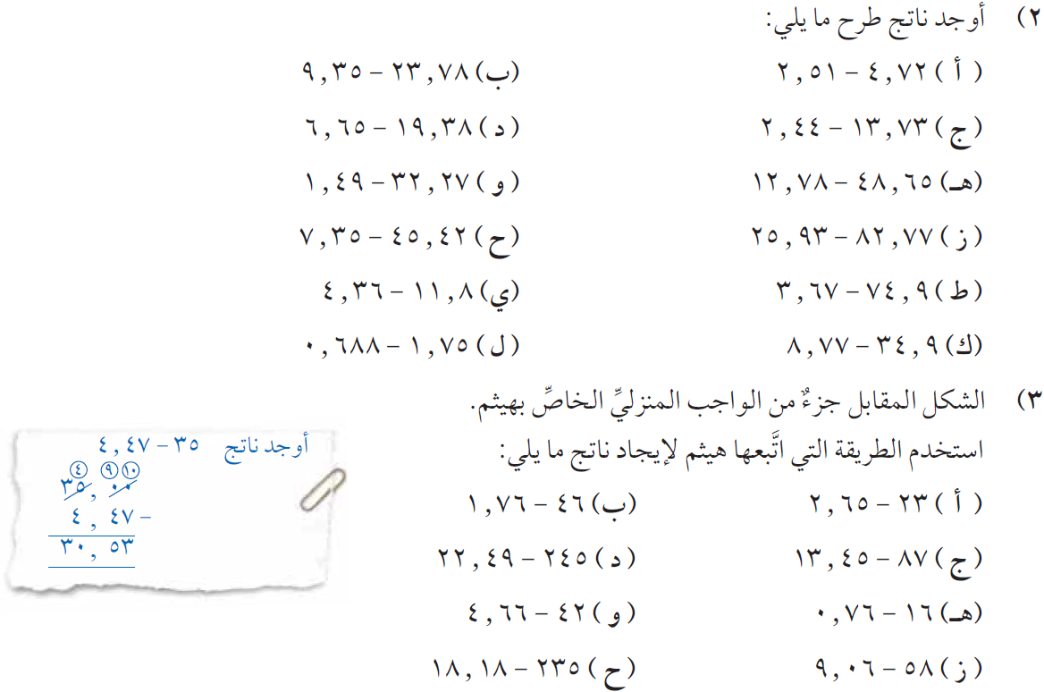
1
23.78
4.72
1
9.35
-
2.51
-
1
4
٫
4
3
2
٫
2
1
8
6
19.38
13.73
1
1
6.65
-
2.44
-
1
2
٫
7
3
1
1
٫
2
9
1
1
1
7
1
5
32.27
48.65
1
1
1.49
-
12.78
-
3
0
٫
7
8
3
5
٫
8
7
3
3
7
1
1
45.42
82.77
1
1
1
7.35
-
25.93
-
3
8
٫
0
7
5
6
٫
8
4
7
8
11.8
0
74.9
1
0
1
4.36
-
3.67
-
7
٫
4
4
7
1
٫
2
3
6
4
2
8
1
1.75
34.9
0
1
0
1
1
0.688
-
8.77
-
1
٫
0
6
2
2
6
٫
1
3

Slide 6
5
9
2
9
٫
00
٫
46
1
23
00
1
1
1
1.76
-
2.65
-
4
4
٫
2
4
2
0
٫
3
5
4
9
6
9
٫
00
٫
245
1
87
00
1
1
1
22.49
-
13.45
-
2
2
2
٫
5
1
7
3
٫
5
5
3
1
1
9
5
9
٫
00
٫
42
1
16
00
1
1
1
4.66
-
0.76
-
3
7
٫
3
4
1
5
٫
2
4
2
1
4
9
4
1
7
9
٫
00
٫
235
1
58
00
1
1
1
18.18
-
9.06
-
2
1
6
٫
8
2
4
8
٫
9
4

Slide 7
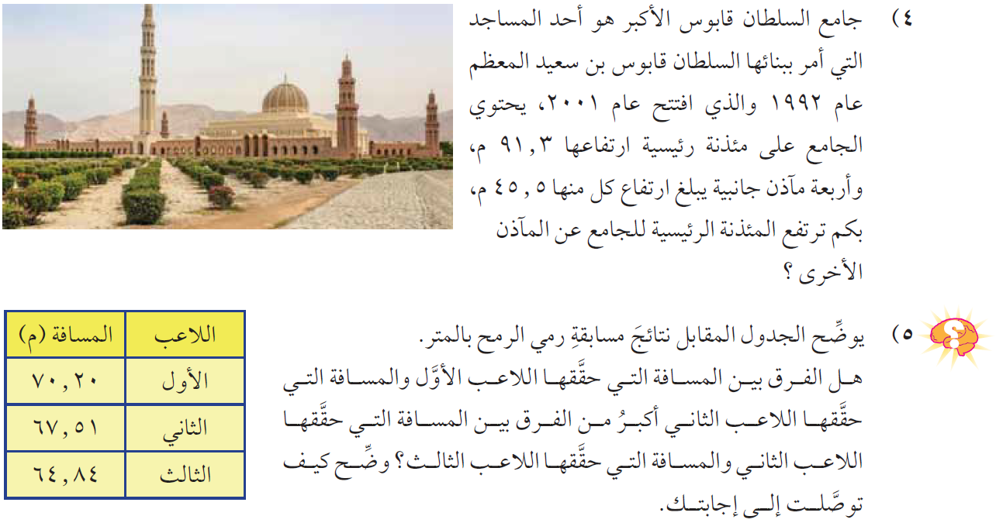
= 45.8
91.3-45.5
70.20-67.51= 2.69
67.51-64.84=2.67
نعم لأن 2.69 أكبر من 2.67

Slide 8
شكراً على المتابعة
كان معكم / أحمد الصباري

